Slide 1
מיני פרויקט במערכות חלונות
שם חיבה: C# .Net
סי שרפ דוט נט
נושא מספר 9 – תהליכונים Threads
הערה חשובה:
מצגת זו נערכה על ידי והיא שילוב של רעיונות ושקפים שנלקחו ברובם מ:
המצגות של נורית גרינברג
החומרים (OSF) וצילומי הוידאו של אושרי כהן.
המצגות של דן זילברשטיין.
ט.ל.ח – ייתכן ונפלו טעויות וב"ה הן יתוקנו בע"פ בהרצאה שלי. בלי נדר, לאחר ההרצאה אם נוצרו עדכונים אני מעלה את המצגת שוב למודל. אך איני מתחייבת לכך.
המצגת לבדה אינה מספיקה, אלא בשילוב הערותיי בע"פ בהרצאה.
אפרת עמר

Slide 2
ומה היום?
תהליכונים, המחלקה Thread
המחלקה Thread בשילוב עם WPF – רשות למבחן
STA + DISPATCHER - בקצרה
תהליכונים, המחלקה BackgroundWorker

Slide 3
תהליכונים Threads
רקע

Slide 4
תהליכונים - הצורך
עד היום כל תוכנית הרצנו פעלה כרצף של פקודות. כלומר, הפעולות בוצעו אחת אחרי השניה.
הכרנו גם מושג של אירועים – המשקיף "ממתין" להתרחשות אירוע באמצעות רישום מתודה שלו לאירוע. המתודה הזו תיקרא כשהאירוע מתרחש.
כל הפעולות שהכרנו עד היום התרחשו באופן סינכרוני, כל אחת בתורה.
כעת נלמד להריץ כמה פעולות בו-זמנית. במקביל.
למה נרצה מקביליות?
מערכות תוכנה מטפלות במידע המגיע בו זמנית ממקורות רבים.
מסדי נתונים חיצוניים
מסדי נתונים פנימיים
שירותי רשת
קבצי XML
ועוד...
מערכות תוכנה עושות שימוש בממשק משתמש עשיר הדורש חישובים רבים בו זמנית. במיוחד במערכת GUI.
שעון של תכנית שממשיך להתקדם כל הזמן.
יכולת לגשת לכמה חלונות במקביל.
יכולת לבצע המשך פעילות כאשר התכנה שלנו מורידה מידע מהרשת.
ועוד...

Slide 5
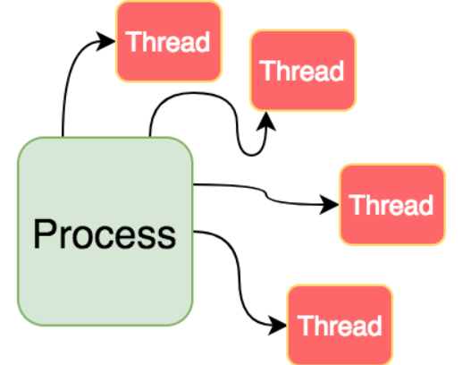
תהליכונים
תוכנית, קובץ/קבצי קוד השמור בדיסק, אשר בזמן ריצה מורכב מ:
תהליך (Process/Task) - תהליכון ראשי. יחידת ריצה של תוכנית שרצה בפועל.
תהליכונים (Threads) – תהליכונים נוספים הנוצרים על ידי התהליכון הראשי ורצים במקביל אליו.
אפשר להריץ את אותה תכנית מספר פעמים, ואף במקביל לעצמה.
לפעמים נרצה לנתק קטעי ביצוע של אותה תוכנית לתהליכונים (ליחידות שיכולות לרוץ במקביל) ועדיין להשתמש במשאבים \ נתונים משותפים.
כל התהליכונים משתמשים באותו מרחב כתובות (אזור נתונים סטטיים ודינאמיים)
אך לכל תהליכוןPC (program counter) ומחסנית משלו.
בכל סביבה ושפה כלים שונים ליצירה וניהול התהליכונים
מבחינת המחשב (ומערכת הפעלה) אלו משימות שונות
בקורס הזה אנחנו נוגעים בנושא התהליכונים באופן מצומצם יחסית.
נושא זה ידון בהרחבה בקורס מערכות הפעלה

Slide 6
תהליך מול תהליכון
תהליך – תוכנית ראשית של אפליקציה מסוימת שרצה במחשב. התהליכון הראשון והראשי.
תהליכון – תת תהליך של התהליכון הראשי מסוים שרץ תחת אותו התהליך ובמקביל אליו.
דוגמא לתהליכים שונים:
הרצת תוכנת כתיבה כמו WORD
הרצת דפדפן כמו explorer
הרצת תוכנית בC#
דוגמא לתהליכונים של תהליך מסוים:
WORD – בדיקת איות הנעשה במקביל לכתיבת המילים
explorer – פתיחת לשוניות שונות, כל לשונית נפתחת בתהליכון נפרד
תוכנית ב C# שמשמיעה ברקע שיר, וגם ברקע מחליפה תמונות עבור פרסומות.

Slide 7
תהליכונים ב C#
תכנות במקביל מתאפשר בעזרת שיפורים טכנולוגיים הן בחומרה והן בתוכנה:
בחומרה - השיפור העיקרי הם מעבדים מרובי ליבות המאפשרים מקביליות אמתית.
בתוכנה - שיפור ושדרוג תשתיות תוכנה המאפשרות ניצול היכולת של המעבדים החדישים. מחלקות שמפשטות עבודה עם תהליכונים.
בדוט נט, התהליכונים לא פועלים מול מערכת ההפעלה אלא מול הפלטפורמה (CLR – Common Language Runtime) שמנהלת את התהליכונים, ומנצלת את ריבוי המעבדים.
הפלטפורמה מאפשרת Multi-Threading, כאשר התהליכון הראשי הוא התכנית הראשית, אך ניתן להריץ תהליכונים נוספים.
התכנית/האפליקציה שרצה היא התהליך (process) ובתוכה רצים תהליכונים (Threads),
זמן המעבד מחולק בין התהליכונים שבאותה תכנית.

Slide 8
תהליכונים ב C#
נראה 2 דרכים ליישום תהליכונים בC#:
המחלקה Thread
המחלקה BackgroundWorker

Slide 9
מספר מזהה של תהליכון
כאשר אנו מריצים תכנית, הפלטפורמה מריצה מאחורי הקלעים תהליכון.
לכל תהליכון יש מספר מזהה.
המזהה של התכנית הראשית (התהליכון הראשי) הוא 1
התהליכון הראשי כמעט שווה זכויות לאחרים.
ה"זכות" היחידה שלו – היא לקבוע שכאשר הוא מסתיים – יש לסיים את כל התהליכונים האחרים.

Slide 10
איך זה עובד?
יצירת תהליכון - באמצעות בנאי של המחלקה Thread.
יש לספק לבנאי שלו מצביע למתודה שתהיה בעצם התהליך שירוץ ברקע.
התחלת תהליכון – קריאה למתודה Start() שמפעילה את המתודה שהתהליך קיבל בבנאי.
השהיית תהליכון – קריאה למתודה Sleep() שמקבלת את משך הזמן (באלפיות-שניה) בהן התהליך לא רץ/מושהה.
סיום תהליכון - תהליכון מסתיים עם סיום המתודה שהוא מבצע. או בצורה מפורשת וכוחנית שאינה מומלצת.

Slide 11
תהליכונים
המחלקה Thread

Slide 12
בנאים של המחלקה Thread
public Thread(ThreadStart start);
בנאי שיוצר אובייקט של תהליכון ומקבל מצביע למתודה שמחזירה void ולא מקבלת פרמטרים
public delegate void ThreadStart();
המתודה הזו היא בעצם התהליכון שירוץ. בשלב זה התהליך עדיין לא רץ בפועל.
public Thread(ParameterizedThreadStart start);
בנאי שיוצר אובייקט של התהליכון ומקבל מצביע למתודה שמחזירה void ומקבלת פרמטר
public delegate void ParameterizedThreadStart(object obj);
המתודה הזו היא בעצם התהליכון שירוץ. בשלב זה התהליך עדיין לא רץ בפועל.
נדרש: using System.Threading;

Slide 13
Thread פעולות של המחלקה
Start() | גורמת לתהליכון להתחיל לרוץ (קוראת למתודה של התהליך ללא פרמטר)
Start(Object) | גורמת לתהליכון להתחיל לרוץ (קוראת למתודה שלו ושולחת לה פרמטר מסוג Object). במחלקה Thread לא ניתן לקרוא למתודה Start פעמיים על אותו אובייקט Thread, לפני שהתהליכון הסתיים וגם אם התהליך כבר הסתיים. אם נעשה זאת תהיה שגיאת זמן ריצה. חריגה ThreadStateException.
Abort() | שיטה כוחנית להפסקת תהליכון שלא מאפשרת למשאבים שלו להסגר בצורה מסודרת. לא מומלצת.
Thread.Sleep(int) | מתודה סטטית. משהה את התהליכון הנוכחי למספר מילי-שניות.
Join() | מחכה במתודה הקוראת (התהליכון הנוכחי) עד לסיומו של התהליך עליו המתודה Join מופעלת.
ועוד רבות...
Thread מאפיינים של המחלקה
Name – get, set | ניתן לקבוע שם לתהליך ולקבלו. אם לא קבענו יתקבל null.
CurrentThread – get, static | מחזיר מצביע לאובייקט של התהליך הנוכחי
IsAlive – get | מחזירה אמת אם התהליך שמשוייך לאובייקט עדיין רץ
ThreadState – get | Unstarted, Running, Suspended, Stopped, WaitSleepJoin, ..

Slide 14
דוגמא 1 – שימוש בתהליכון
class Program
{
static bool bContinue = true;
private static void Second()
{
while (bContinue)
{
Console.WriteLine(Thread.CurrentThread.Name);
Thread.Sleep(1000);
}
Console.WriteLine("Bye Bye from " + Thread.CurrentThread.Name);
}
static void Main(string[] args)
{
Thread.CurrentThread.Name = "Main Thread";
Thread t1 = new Thread(Second);
t1.Name = "Second Thread";
t1.Start();
Console.WriteLine("***** Main Thread continue ******");
Console.WriteLine("Stop the Second Thread? (Y/N)");
string answer = Console.ReadLine();
while (answer != "Y")
{
Thread.Sleep(2000);
Console.WriteLine("Stop the Second Thread? (Y/N)");
answer = Console.ReadLine();
}
bContinue = false;
Console.WriteLine("Bye Bye from " + Thread.CurrentThread.Name);
Console.ReadKey();
}
}
זאת המתודה שהיא בעצם התהליכון
השהיית התהליכון לשניה אחת
יצירת מופע של התהליכון שמקושר אל המתודה Second
שלא מקבלת פרמטרים.
ולאחר מכן הפעלת התהליכון.
עצירת התהליכון ע"י הפיכת הדגל לשקר
Ex1_Thread
Notes:
הערה חשובה:
אם ננסה להוסיף בסוף:
t1.Abort(); //stop an already stopped thread. nothing will happen!
t1.Start(); //exception!! cannot Start same thread object twice. even if it already stopped!!!

Slide 15
דוגמא 1 – שימוש בתהליכון. פלט אפשרי:
***** Main Thread continue ******
Stop the Second Thread? (Y/N)
Second Thread
Second Thread
Second Thread
Second Thread
N
Second Thread
Second Thread
Second Thread
Stop the Second Thread? (Y/N)
Second Thread
Second Thread
Second Thread
N
Second Thread
Second Thread
Stop the Second Thread? (Y/N)
Second Thread
Second Thread
Second Thread
Y
Second Thread
Bye Bye from Second Thread
Bye Bye from Thread

Slide 16
דוגמא 2 – שימוש בתהליכון
class Program
{
private static void run(object obj)
{
while (true)
{
Console.WriteLine(obj);
Thread.Sleep(1000);
}
}
static void Main(string[] args)
{
Thread t1 = new Thread(run);
t1.Start("A");
Thread t2 = new Thread(run);
t2.Start(100);
Thread.Sleep(6000);
t2.Abort();
Thread.Sleep(6000);
t1.Abort();
Console.ReadKey();
}
}
זאת המתודה שהיא בעצם התהליכון.
מקבלת פרמטר אחד
יצירת 2 מופעים של התהליכון שמקושרים אל המתודה run
שמקבלת פרמטר אחד.
ולאחר מכן הפעלת התהליכון פעמיים כל אחד עם פרמטר אחר.
השהיית התהליכון הראשי ל 6 שניות
עצירת התהליכון בצורה כוחנית ולא מומלצת
פלט אפשרי: A100A100A100A100A100A100AAAAAAA
Ex2_Thread

Slide 17
תהליכון אנונימי – ביטוי למבדה
class Program
{
static bool bContinue = true;
static void Main(string[] args)
{
//lambda expression for smaller thread methods
new Thread(() =>
{
while(bContinue)
{
Console.WriteLine("I'm running on another thread!");
Thread.Sleep(1000);
}
Console.WriteLine("ByeBye Anonymouse Thread");
}).Start();
Console.WriteLine("Waiting the anonymous thread to Stop...");
Thread.Sleep(6000);
bContinue = false;
Console.WriteLine("ByeBye Main Thread");
Console.ReadKey();
}
}
פלט אפשרי:
I'm running on another thread!
Waiting the anonymous thread to Stop...
I'm running on another thread!
I'm running on another thread!
I'm running on another thread!
I'm running on another thread!
I'm running on another thread!
ByeBye Main Thread
ByeBye Anonymouse Thread
Ex3_ThreadAnonymous

Slide 18
JoIN()
class Program
{
static void Main()
{
var stopwatch = Stopwatch.StartNew();
Console.WriteLine("Time: " + stopwatch.ElapsedMilliseconds);
// Create an array of Thread references.
Thread[] array = new Thread[4];
for (int i = 0; i < array.Length; i++)
{
// Start the thread with a ThreadStart.
array[i] = new Thread(new ThreadStart(Try));
array[i].Start();
}
Console.WriteLine("Time: " + stopwatch.ElapsedMilliseconds);
// Join all the threads.
for (int i = 0; i < array.Length; i++)
{
Console.WriteLine("Waiting for thread " + i + " to finish...");
array[i].Join();
Console.WriteLine("Time: " + stopwatch.ElapsedMilliseconds);
}
Console.WriteLine("DONE: {0}", stopwatch.ElapsedMilliseconds);
}
static void Try()
{
// This method takes 10 seconds to terminate.
Thread.Sleep(10000);
}
}
כשמעונינים לחכות בתהליכון הנוכחי עד לסיומו של תהליכון קודם, לפני שממשיכים הלאה.
JOIN מחכה במתודה הקוראת (התהליכון הנוכחי) עד לסיומו של התהליכון עליו המתודה Join מופעלת.
ורק לאחר מכן ממשיכה לשורות הבאות אחריה.
פלט אפשרי:
Time: 0
Time: 8
Waiting for thread 0 to finish...
Time: 10007
Waiting for thread 1 to finish...
Time: 10007
Waiting for thread 2 to finish...
Time: 10009
Waiting for thread 3 to finish...
Time: 10010
DONE: 10010
Ex4_ThreadJoin

Slide 19
תהליכונים
חומר רשות
המחלקה Thread
בשילוב עם אפליקציית WPF

Slide 20
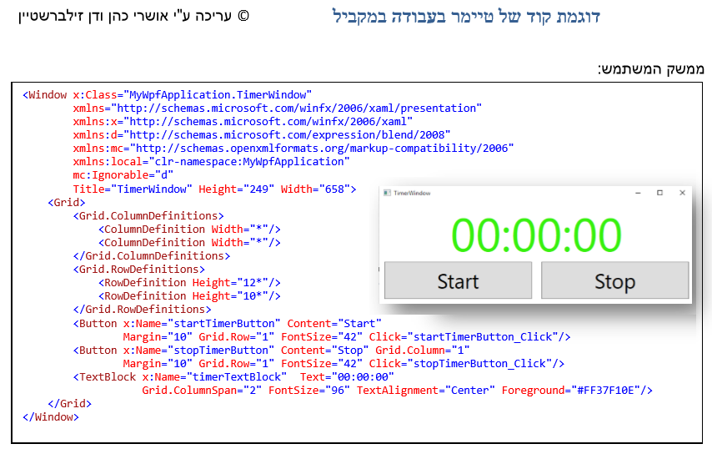
דוגמא: הצגת שעון עצר שמתקדם/מפסיק בלחיצה על כפתור start/Stop
חומר רשות
Ex4_Thread_TimerWindow

Slide 21

מדוע צריך Thread בדוגמא זו?
הבעיה:
כתיבת השניות המתקדמות בתוך התווית שבחלון הראשי אמורה לעבוד במקביל לשאר הפעולות, אם התכנית תתעסק בזה לא תוכל לעשות פעולות נוספות, למשל: לא תוכל להגיב ללחיצה על stop
הפתרון:
לכן לא נוכל להסתפק בקריאה רגילה למתודה runTimer() מתוך אירוע הלחיצה על כפתור Start אלא יש להוסיף תהליכון (Thread) נפרד
בשימוש בתהליכונים יש לבצעusing System.Windows.Threading;
כדי ליצור תהליכון (Thread) יש לספק בבנאי שלו מצביע למתודה שתהיה בעצם התהליך שירוץ ברקע (בד"כ בלולאה עם דגל)
לאחר יצירת ה Thread, נוכל להפעילו בעזרת במתודה Start
חומר רשות
Ex4_Thread_TimerWindow

Slide 22
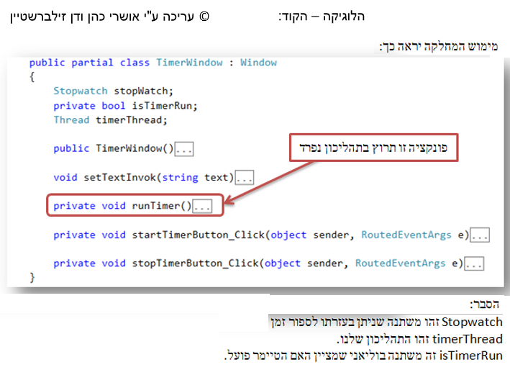
דוגמא: הצגת שעון עצר שמתקדם/מפסיק בלחיצה על כפתור start/Stop
חומר רשות
Ex4_Thread_TimerWindow

Slide 23
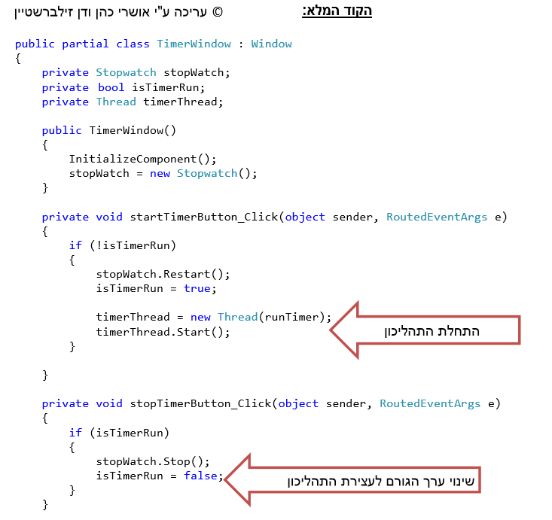
דוגמא: הצגת שעון עצר שמתקדם/מפסיק בלחיצה על כפתור start/Stop
Ex4_Thread_TimerWindow
שימו לב!
לא ניתן להפעיל שוב את המתודה Start על אותו אובייקט, גם אם התהליך כבר הסתיים.
חומר רשות

Slide 24
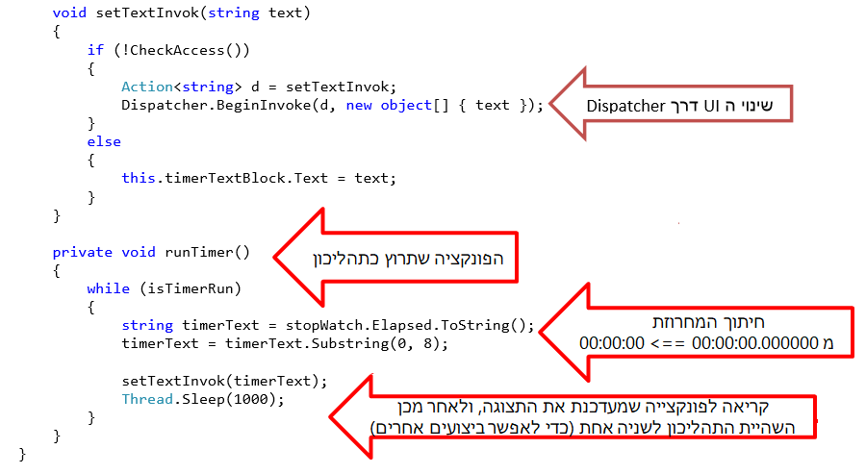
דוגמא: הצגת שעון עצר שמתקדם/מפסיק בלחיצה על כפתור start/Stop
חומר רשות
שימו לב!
ברגע שisTimerRun הופך ל False המתודה מסתיימת וזה נחשב שהתהליך הסתיים באופן תקין.
Ex4_Thread_TimerWindow

Slide 25
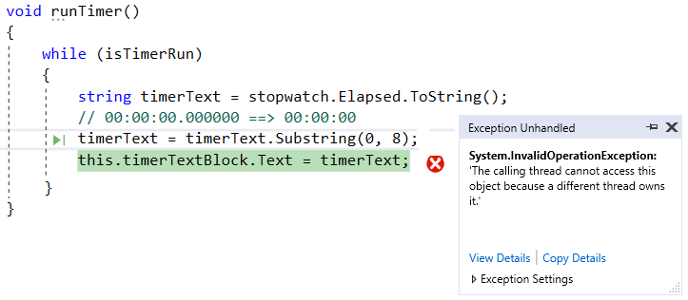
הסבר הדוגמא – מדוע צריך את ה Dispatcher ?
הבעיה:
אם ננסה לעדכן את התווית timerTextBlock באופן ישיר מתוך התהליכון (Thread) הפרטי שיצרנו, נקבל שגיאת ריצה.
הפקדים שבחלון הראשי שייכים לתהליכון הראשי שנקרא UI thread ומתוך התהליכון שיצרנו בעצמנו לא ניתן לעדכן רכיב גרפי ששייך לתהליכון הראשי של ה UI
הפתרון:
נשתמש במשגר Dispatcher המאפשר גישה לUI (התהליך הראשי) דרך שליחת המתודה לתור הודעות מסונכרן.
DispatcherOperation BeginInvoke(Delegate method, params object[] args);
חומר רשות
Ex4_Thread_TimerWindow

Slide 26
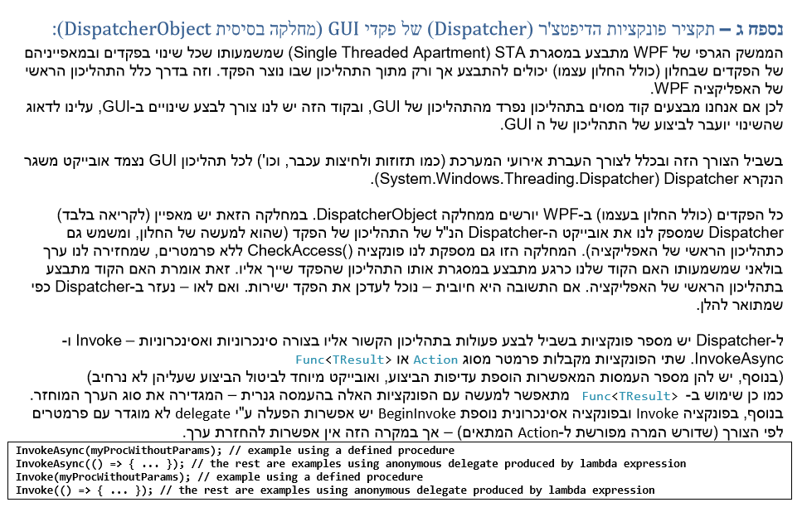
הסבר הדוגמא – מדוע צריך את ה Dispatcher ?
חומר רשות
Notes:
http://dotnetpattern.com/wpf-dispatcher
Single-Threaded Apartment (STA)
Single-threaded apartments contains only one thread. All objects in this apartment can receive method calls from only this thread. Objects does not need synchronization because all methods calls are comes synchronously from single thread.
Single-threaded apartment needs a message queue to handle calls from other threads. When other threads calls an object in STA thread then the method call are queued in the message queue and STA object will receive a call from that message queue.
Multi-Threaded Apartment (MTA)
Multi-threaded apartments contains one or more threads. All objects in this apartment can receive calls from any thread. All objects are self responsible for maintaining the synchronization of their data.
WPF Dispatcher
A WPF application must start in single-threaded apartment thread. STA have a message queue to synchronize method calls within his apartment. As well as other threads outside the apartment can't update the objects directly. They must place their method call into the message queue to update the objects in STA.
Dispatcher owns the message queue for the STA thread.
When you execute a WPF application, it automatically create a new Dispatcher object and calls its Run method. Run method is used for initializing the message queue.
When WPF application starts, it creates two threads:
Render thread
UI thread
UI thread is responsible all the user inputs, handle events, paints screen and run the application code. Render threads runs in the background and used for render the WPF screen.
WPF Dispatcher is associated with the UI thread. The UI thread queues methods call inside the Dispatcher object. Whenever your changes the screen or any event executes, or call a method in the code-behind all this happen in the UI thread and UI thread queue the called method into the Dispatcher queue. Dispatcher execute its message queue into the synchronous order.
How all WPF objects refers to single Dispatcher?
Every WPF control whether it is Window, button or textbox inherits from DispatcherObject.
When WPF creates an instance of Button, it calls the protected constructor of DispatcherObject. DispatcherObject contains a property of type Dispatcher. In the constructor, it save the reference of current thread Dispatcher to Dispatcher property of DispatcherObject.
Why we need Dispatcher?
WPF works with Dispatcher object behind the scenes and we don't need to work with Dispatcher when we are working on the UI thread.
When we create a new thread for offloading the work and want to update the UI from the other thread then we must need Dispatcher. Only Dispatcher can update the objects in the UI from non-UI thread.
Dispatcher provides two methods for registering method to execute into the message queue.
Invoke
BeginInvoke
Invoke
Invoke method takes an Action or Delegate and execute the method synchronously. That means it does not return until the Dispatcher complete the execution of the method.
Above code will create a new thread using Task.Factory and immediately start the thread. In the InvokeMethodExample if we try to directly call to update the Content property of btn1 object. It will throws a System.InvalidOperationException. We have used Invoke method of Dispatcher. In the Invoke method, I pass the Action and update the Content property of Button object. It will not throws any error and successfully update the Content property.
BeginInvoke
BeginInvoke method take a Delegate but it executes the method asynchronously. That means it immediately returns before calling the method.
BeginInvoke returns a DispatcherOperation object. This object can be used for knowing the status of operation whether it is completed or not. It also provides two event Aborted and Completed.

Slide 27
3 אפשרויות לשגר את עדכון הטקסט מתוך התהליכון לעבר התהליכון הראשי. באמצעות ה DISPATCHER
void runTimer()
{
while (isTimerRun)
{
string timerText = stopwatch.Elapsed.ToString();
// 00:00:00.000000 ==> 00:00:00
timerText = timerText.Substring(0, 8);
//this.timerTextBlock.Text = timerText; //will not work in case
//the runTimer function is run from a different thread
Action<string> action = setTextInvok_opt1;
//option 1.A - get the UI main Dispatcher from the MainWindow
//and run the function setTextInvok_opt1 using it
//this.Dispatcher.BeginInvoke(action, timerText);
//option 1.B - get the UI main Dispatcher from the timerTextBlock
//and run the function setTextInvok_opt1 using it
//timerTextBlock.Dispatcher.BeginInvoke(action, timerText); //option 1
//option 2 - call the setTextInvok_opt2 and inside this function
//it will get the UI main Dispatcher
setTextInvok_opt2(timerText);
//pause the current thread for 1 second,
//to enable action of other threads
Thread.Sleep(1000);
}
}
חומר רשות
void setTextInvok_opt1(string text)
{
this.timerTextBlock.Text = text;
}
void setTextInvok_opt2(string text)
{
if (!CheckAccess())
{
Action<string> d = setTextInvok_opt2;
Dispatcher.BeginInvoke(d, new object[] { text });
}
else
{
this.timerTextBlock.Text = text;
}
}
Ex4_Thread_TimerWindow

Slide 28
STA – Single thread apartment
אפליקציות WPF מבוססות על מודל ה STA
אובייקטים שנוצרים ב STA אינם Thread Safe ולכן כשרצים כמה תהליכונים במקביל שמנסים לגשת לאובייקטים צריך מנגנון שיסנכרן את הגישה לאובייקטים.
לכן, STA מכיל תהליכון עיקרי שמנהל את הגישה לאובייקטים מתוך תהליכונים אחרים.
ה UI שייך לתהליכון הראשי וכאשר תהליכונים אחרים מעויינים לעדכן אובייקטים של UI הם יעשו זאת דרך המשגר Dispatcher המאפשר גישה לUI (התהליך הראשי) דרך שליחת המתודה לתור הודעות מסונכרן.
מכאן חומר חובה

Slide 29
תהליכונים
המחלקה
BackgroundWorker

Slide 30
המחלקה Background Worker
המחלקה BackgroundWorker מממשת את העבודה עם תהליכונים תוך שימוש במנגנון events.
ניתן להשתמש בה גם לאפליקציות console רגילות וגם לאפליקציות GUI גרפיות של WPF.
אך מחלקה זו מותאמת ונוחה לעבודה עם GUI, יותר מאשר עבודה דרך מחלקת Thread הרגילה.
מחלקה זו נועדה כדי להקל על עבודה עם תהליכונים, בדרך פשוטה ונוחה יותר מעבודה עם Thread. ובעיקר בסביבה גרפית.
המחלקה מספקת את האפשרות לתהליך רקע שאינו התהליך הראשי לבצע שינויים בממשק הגרפי בבטחה.
מחלקת BackgroundWorker נקראת כך כי היא פועלת ברקע – והיא זו שדואגת לסנכרן את כל התהליכונים מול התהליכון הראשי.

Slide 31
3 אירועים שקיימים במחלקה Background worker
(כמובן - יש ליצור מופע של המחלקה בתכנית)
public event DoWorkEventHandler DoWork;
אירוע שהתהליכון הראשי נרשם אליו עם המתודה שתופעל ברקע (שתהווה את תהליכון הרקע)
public event ProgressChangedEventHandler ProgressChanged;
אירוע שהתהליכון הראשי נרשם אליו, שמופעל ע"י ותוך כדי ביצוע של תהליכון הרקע, בכל פעם שתהליכון הרקע מדווח על שינוי דרך התכונה ReportProgress
public event RunWorkerCompletedEventHandler RunWorkerCompleted;
אירוע שהתהליכון הראשי נרשם אליו, המופעל בסיומו של תהליכון הרקע
נדרש: using System.ComponentModel;

Slide 32
הגדרת המחלקה:
namespace System.ComponentModel
{
public class BackgroundWorker : Component
{
public BackgroundWorker();
public bool CancellationPending { get; }
public bool IsBusy { get; }
public bool WorkerReportsProgress { get; set; }
public bool WorkerSupportsCancellation { get; set; }
public event DoWorkEventHandler DoWork;
public event ProgressChangedEventHandler ProgressChanged;
public event RunWorkerCompletedEventHandler RunWorkerCompleted;
public void CancelAsync();
public void ReportProgress(int percentProgress);
public void ReportProgress(int percentProgress, object userState);
public void RunWorkerAsync();
public void RunWorkerAsync(object argument);
protected virtual void OnDoWork(DoWorkEventArgs e);
protected virtual void OnProgressChanged(ProgressChangedEventArgs e);
protected virtual void OnRunWorkerCompleted(RunWorkerCompletedEventArgs e);
}
}

Slide 33
איך זה עובד?
המחלקה שלנו מייצרת אובייקט מטיפוס BW
לאחר מכן היא נרשמת ל 3 אירועים שקיימים במחלקת BW. ומשקיפה עליהם.
BackgroundWorker worker;
public MainWindow()
{
InitializeComponent();
worker = new BackgroundWorker();
worker.DoWork += Worker_DoWork;
worker.ProgressChanged += Worker_ProgressChanged;
worker.RunWorkerCompleted += Worker_RunWorkerCompleted;
worker.WorkerReportsProgress = true;
worker.RunWorkerAsync("hello");
}
לאחר שנרשום את המתודה שאנו רוצים שתתבצע בתהליכון הרקע לאירוע DoWork
התהליכון עצמו מופעל ע"י המתודה RunWorkerAsync שמפעילה את המתודה שנרשמה לאירוע Worker_DoWork
אם הדגל WorkerReportsProgress הוא true אזי תהליכון הרקע יכול לשלוח עדכונים על מצב ההתקדמות שלו ע"י שיקרא למתודה ReportProgress() שתקרא למתודה Worker_ProgressChanged שנרשמה לאירוע ProgressChanged.
private void Worker_DoWork(object sender, DoWorkEventArgs e)
{
object obj = e.Argument;
worker.ReportProgress(23);
e.Result = "finished ok!";
}
התהליך יסתיים כשתסתיים המתודה Worker_DoWork
לפני סיומה של מתודה זו, היא יכולה לשלוח נתונים בשדה Result (שדה בתוך הפרמטר שקיבלה) לאירוע שיתרחש בסיום התהליך
בסיום התהליך תקרא המתודה Worker_RunWorkerCompleted שנרשמה לאירוע RunWorkerCompleted והיא תקבל את ה Result.
private void Worker_ProgressChanged(object sender, ProgressChangedEventArgs e)
{
int progress = e.ProgressPercentage;
}
private void Worker_RunWorkerCompleted(object sender, RunWorkerCompletedEventArgs e)
{
object result = e.Result;
}

Slide 34
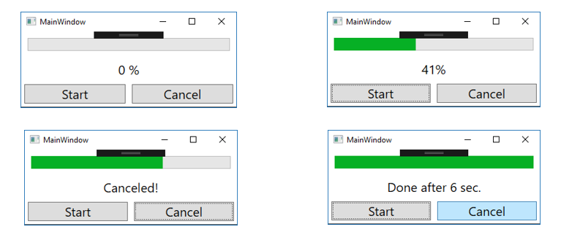
דוגמא 1
דוגמא לאפליקציה שמריצה תהליך תוך שימוש ב BackgroundWorker, הדוגמא לקוחה מה MSDN.
ניתן למוצאה גם במודל Ex5_BW
Ex5_BW

Slide 35
דוגמא 1
חשוב!
רק המתודות שנרשמו לאירוע ProgressChanged ולאירוע RunWorkerCompleted יכולות לבצע שינויים בממשק הגרפי בבטחה.
כי הן שייכות לתהליכון הראשי.
בשונה מ !DoWork שהיא בתהליכון נפרד!!
public partial class MainWindow : Window
{
BackgroundWorker worker;
public MainWindow()
{
InitializeComponent();
worker = new BackgroundWorker();
worker.DoWork += Worker_DoWork;
worker.ProgressChanged += Worker_ProgressChanged;
worker.RunWorkerCompleted += Worker_RunWorkerCompleted;
worker.WorkerReportsProgress = true;
worker.WorkerSupportsCancellation = true;
}
Set the WorkerSupportsCancellation property to true if you want the BackgroundWorker to support cancellation.
When this property is true, you can call the CancelAsync method to interrupt a background operation.
If the user code call the CancelAsync when this property is set to false then exception is occurred (run time error)
Set the WorkerReportsProgress property to true if you want the BackgroundWorker to support progress updates.
When this property is true, user code can call the ReportProgress method to raise the ProgressChanged event.
If the user code call the ReportProgress when this property is set to false then exception is occurred (run time error) and the BW thread is terminated with error.
The default of both property is false.
Ex5_BW

Slide 36
דוגמא 1
private void Worker_DoWork(object sender, DoWorkEventArgs e)
{
Stopwatch stopwatch = new Stopwatch();
stopwatch.Start();
// BackgroundWorker worker = sender as BackgroundWorker;
int length = (int)e.Argument;
for (int i = 1; i <= length; i++)
{
if (worker.CancellationPending == true)
{
e.Cancel = true;
e.Result = stopwatch.ElapsedMilliseconds; // Unnecessary
break;
}
else
{
// Perform a time consuming operation and report progress.
System.Threading.Thread.Sleep(500);
worker.ReportProgress(i * 100 / length);
}
}
e.Result = stopwatch.ElapsedMilliseconds;
}
private void Worker_ProgressChanged(object sender, ProgressChangedEventArgs e)
{
int progress = e.ProgressPercentage;
resultLabel.Content = (progress + "%");
resultProgressBar.Value = progress;
}
הדגל הזה דלוק אם המתודה CancelAsync נקראה.
כלומר התהליך צריך להסתיים כי המשתמש לחץ על ביטול.
קורא למתודה Worker_ProgressChanged שנרשמה לאירוע ProgressChanged.
מותר לקרוא ל ReportProgress בזכות שהדלקנו את הדגל WorkerReportsProgress בתוכנית הראשית.
Ex5_BW

Slide 37
דוגמא 1
private void Worker_RunWorkerCompleted(object sender, RunWorkerCompletedEventArgs e)
{
if (e.Cancelled == true)
{
// e.Result throw System.InvalidOperationException
resultLabel.Content = "Canceled!";
}
else if (e.Error != null)
{
// e.Result throw System.Reflection.TargetInvocationException
resultLabel.Content = "Error: " + e.Error.Message; //Exception Message
}
else
{
long result = (long)e.Result;
if (result < 1000)
resultLabel.Content = "Done after " + result + " ms.";
else
resultLabel.Content = "Done after " + result / 1000 + " sec.";
}
}
מתודה זו תקרא כאשר תהליכון הרקע יסתיים.
כאן נבדוק מה סיבת סיום התהליך.
האם הוא הסתיים בעקבות ביטול, שגיאה, או סיום תקין.
Ex5_BW

Slide 38
דוגמא 1
private void StartButton_Click(object sender, RoutedEventArgs e)
{
if (worker.IsBusy != true)
// Start the asynchronous operation.
worker.RunWorkerAsync(12);
}
private void CancelButton_Click(object sender, RoutedEventArgs e)
{
if (worker.WorkerSupportsCancellation == true)
// Cancel the asynchronous operation.
worker.CancelAsync();
}
שימו לב!
במחלקה Thread: לא ניתן להפעיל שוב את המתודה Start על אותו אובייקט Thread, גם אם התהליך כבר הסתיים. תיווצר שגיאת ריצה.
אבל במחלקה BackgroundWorker: הפעלה של RunWorkerAsync תייצר Thread חדש בכל פעם ולכן ניתן להפעילה שוב על אותו אובייקט BackgroundWorker.
כאן הפעלנו רק פעם אחרת, אבל אפשרי להפעיל יותר מפעם אחת וייוצר תהליכון חדש בכל הפעלה.
CancelAsync submits a request to terminate the pending background operation and sets the CancellationPending property to true.
When you call CancelAsync, your worker method has an opportunity to stop its execution and exit. The worker code should periodically check the CancellationPending property to see if it has been set to true.
Ex5_BW

Slide 39
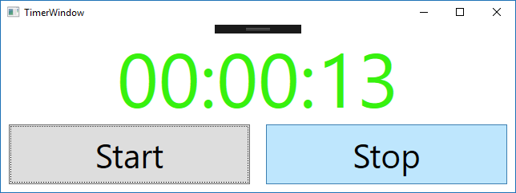
דוגמא 2
בחומר הרשות ישנה דוגמא של Timer תוך שימוש בThread .
עכשיו נראה, את אותו Timer אבל תוך שימוש ב BackgroundWorker.
ניתן למוצאה גם במודל Ex6_BW_Timer
Ex6_BW_Timer

Slide 40
דוגמא 2
public partial class TimerWindow : Window
{
private Stopwatch stopWatch;
private bool isTimerRun;
BackgroundWorker timerworker;
public TimerWindow()
{
InitializeComponent();
stopWatch = new Stopwatch();
timerworker = new BackgroundWorker();
timerworker.DoWork += Worker_DoWork;
timerworker.ProgressChanged += Worker_ProgressChanged;
timerworker.WorkerReportsProgress = true;
}
private void startTimerButton_Click(object sender, RoutedEventArgs e)
{
if (!isTimerRun)
{
stopWatch.Restart();
isTimerRun = true;
timerworker.RunWorkerAsync();
}
}
private void stopTimerButton_Click(object sender, RoutedEventArgs e)
{
if (isTimerRun)
{
stopWatch.Stop();
isTimerRun = false;
}
}
שימו לב!
לא ניתן להפעיל שוב את המתודה Start על אותו אובייקט Thread, גם אם התהליך כבר הסתיים!!!!!.
אבל ב BackgroundWorker הפעלה של RunWorkerAsync מייצרת Thread חדש בכל פעם ולכן ניתן להפעילה שוב על אותו אובייקט BackgroundWorker.
Ex6_BW_Timer

Slide 41
דוגמא 2
private void Worker_ProgressChanged(object sender, ProgressChangedEventArgs e)
{
string timerText = stopWatch.Elapsed.ToString();
timerText = timerText.Substring(0, 8);
this.timerTextBlock.Text = timerText;
}
private void Worker_DoWork(object sender, DoWorkEventArgs e)
{
while (isTimerRun)
{
timerworker.ReportProgress(1);
Thread.Sleep(1000);
}
}
Ex6_BW_Timer

Slide 42
דוגמא נוספת - מימוש חשבון בנק עם תהליכונים
עליכן לקרוא קובץ נוסף עם דוגמא חשובה ומעניינת בנושא תהליכונים בשם:
"תהליכונים תשעו 2.0.pdf",
נכתבה ע"י דן זילברשטיין

